Slide 1
Углубленный курс Java (ВШЭ)
Java Core (особенности ЯП)
Лекция 3
Науменко Тарас, г. Пермь, 2018 г.

Slide 2
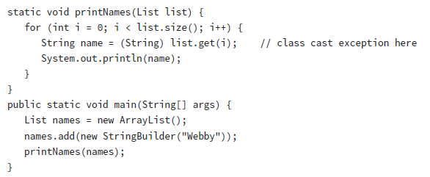

Обобщенные типы (Generics)

Slide 3
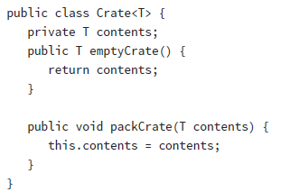


Обобщенные типы (Generics)

Slide 4




Обобщенные типы в интерфейсах
Что предпочтительнее?

Slide 5


Обобщенные типы в методах

Slide 6
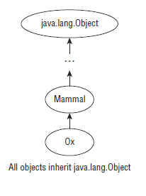
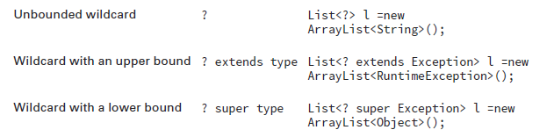
Ограничения (Bounds) и подстановки (wildcard)

Slide 7
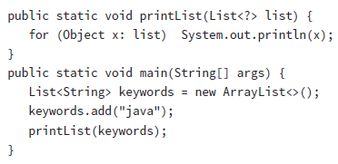
Подстановка без ограничений (Unbounded Wildcards)

Slide 8
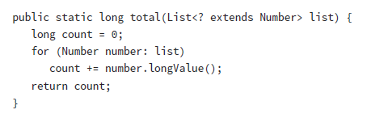
Подстановка с верхним ограничением
Upper-Bounded Wildcards

Slide 9
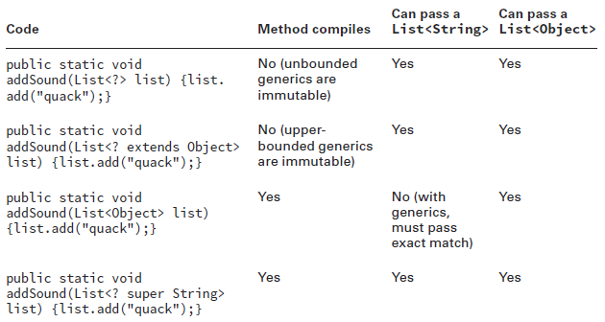
Подстановка с нижним ограничением
Lower-Bounded Wildcards
<?> и <T extend String> не решают проблемы добавления в коллекцию

Slide 10
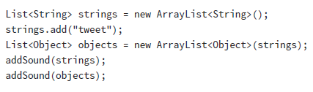

Подстановка с нижним ограничением
Lower-Bounded Wildcards

Slide 11
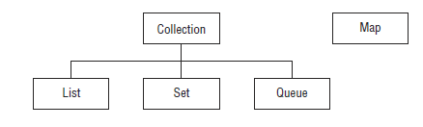
Коллекции в Java
Коллекция – группа объектов, заключенная в объект.
Java Collections Framework – набор классов в java.util для хранения коллекций
Выделяют четыре главных интерфейса в Java Collections Framework

Slide 12
Коллекции в Java
List – сортированная коллекция допускающая дубликаты. Допускает доступ по индексу
Set – не допускает дубликаты
Queue – реализует доступ до элементов в специфическом порядке. FIFO/LIFO
Map – хранит элемент привязанный к ключу. Ключ не допускает дубликата

Slide 13

Коллекции в Java. List
List – сортированная коллекция допускающая дубликаты. Допускает доступ по индексу
ArrayList – изменяющий размер массив.
Получение элемента за константное время.
Добавление / удаление не константное время.
LinkedList – реализует List и Queue.
Получение/Добавление/удаление из начала и конца коллекции происходит за константное время

Slide 14
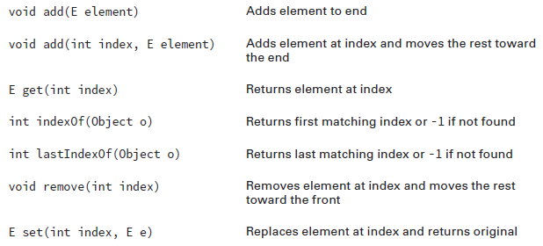
Коллекции в Java. List
List – сортированная коллекция допускающая дубликаты. Допускает доступ по индексу

Slide 15
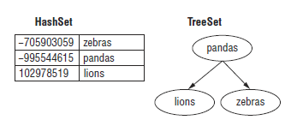
Коллекции в Java. Set
Set – не допускает дубликаты, нет порядка хранения
HashSet – хранит элементы по hashCode()
Добавление и Получение элемента за константное время.
TreeSet (реализует интерфейс NavigableSet ) – добавлена сортировка
Хранение элементов в определенном порядке

Slide 16
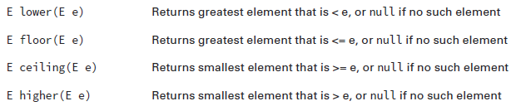
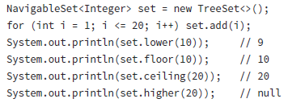
Коллекции в Java. Set
TreeSet (реализует интерфейс NavigableSet ) – добавлена сортировка
Хранение элементов в определенном порядке

Slide 17

Коллекции в Java. Queue
Queue - реализует доступ до элементов в специфическом порядке. FIFO/LIFO
LinkedList – реализует List и Queue.
Получение/Добавление/удаление из начала и конца коллекции происходит за константное время
ArrayDeque – более эффективная «двойная» очередь.

Slide 18
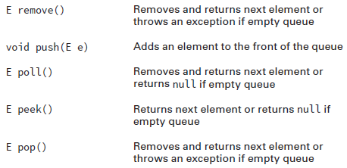
Коллекции в Java. Queue
Queue - реализует доступ до элементов в специфическом порядке. FIFO/LIFO

Slide 19

Коллекции в Java. Map
Map – хранит элемент привязанный к ключу. Ключ не допускает дубликата
HashMap – хранение ключей в hash table, эффективное получение и добавление элемента по hashCode(). Минус – нет порядка добавлнеия
LinkedHashMap – HashMap + порядок добавления
TreeMap – позволяет делать сортировку ключей

Slide 20
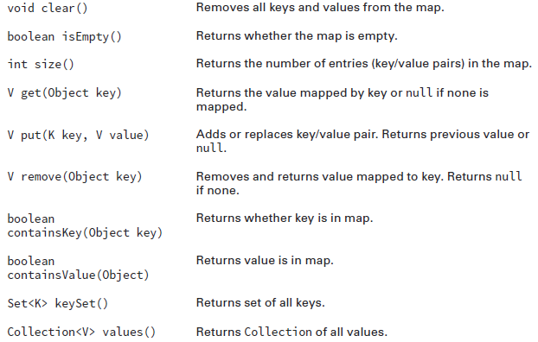
Коллекции в Java. Map
Map – хранит элемент привязанный к ключу. Ключ не допускает дубликата

Slide 21
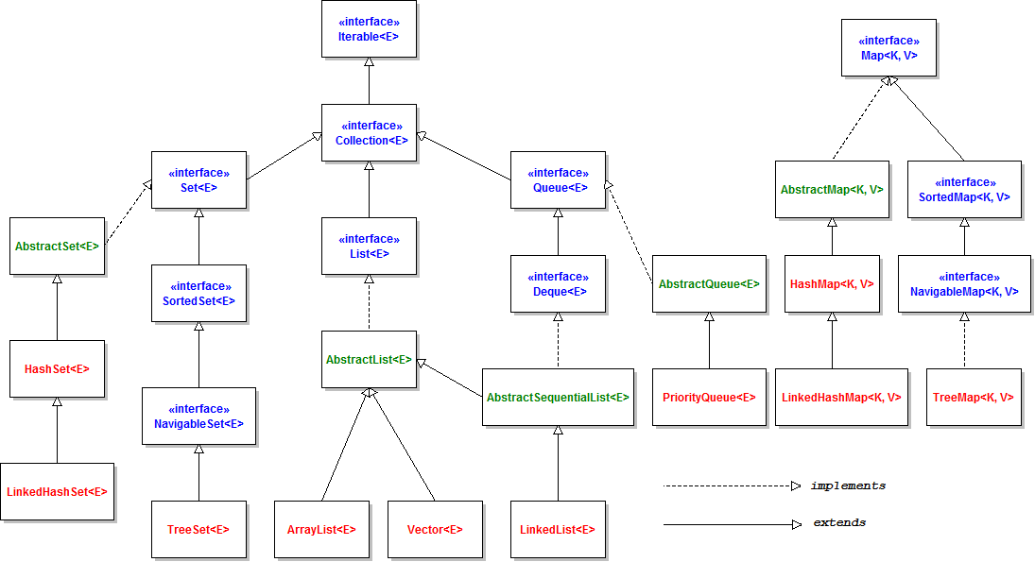
Коллекции в Java. Сравнение

Slide 22
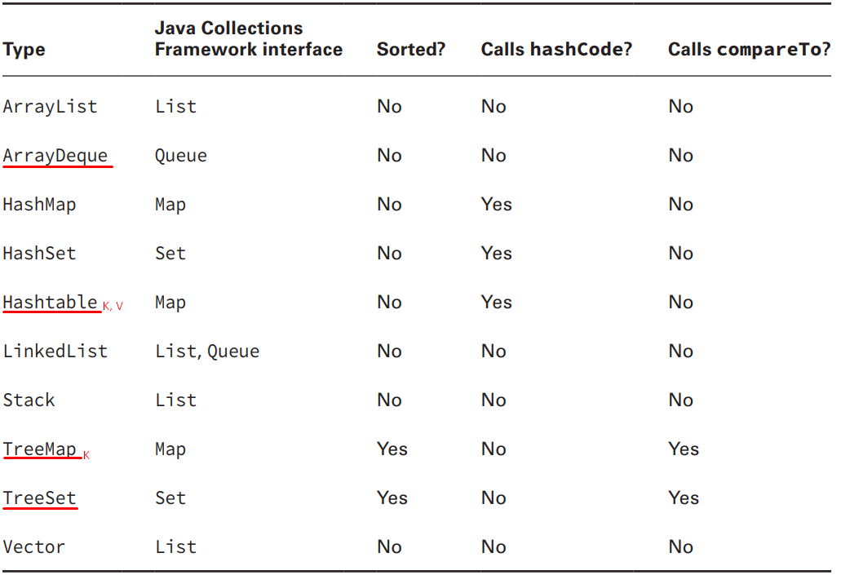
Коллекции в Java. Сравнение

Slide 23
Сортировка коллекций. Comparator и Comparable
Что значит порядок сортировки в TreeSet и TreeMap?
Если число – по возрастанию
Если строка – «естественная» сортировка строк
А как сортировать сложный объект, состоящий из нескольких полей?

Slide 24
Сортировка коллекций. Comparator и Comparable
Что значит порядок сортировки в TreeSet и TreeMap?
Если число – по возрастанию
Если строка – «естественная» сортировка строк
А как сортировать сложный объект, состоящий из нескольких полей?
нужно задать правило, по которому один объект будет считаться «больше», а другой «меньше»

Slide 25

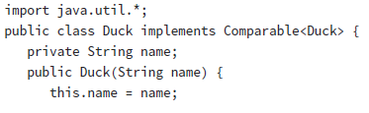
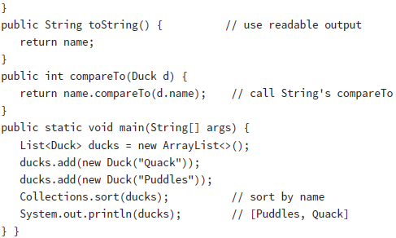
Comparable
-1 – текущий объект меньше T
0 – текущий объект равен T
+1 – текущий объект больше T

Slide 26
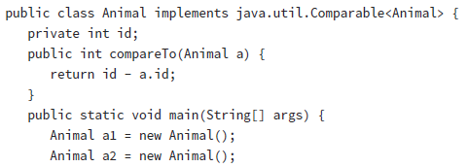
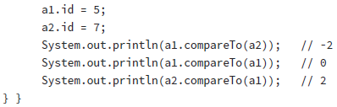
Comparable
-1 – текущий объект меньше T
0 – текущий объект равен T
+1 – текущий объект больше T
Какие минусы использования Comparable?

Slide 27
Comparable
Какие минусы использования Comparable?
Объект исторически не имплементирует Comparable
Нужно сравнивать объекты по разному, в разное время

Slide 28
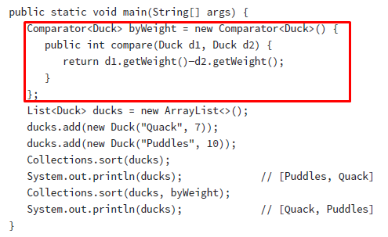
Comparator
@FunctionalInterface
public interface Comparator<T> {
int compare(T o1, T o2);
}
Создание интерфейса!?

Slide 29
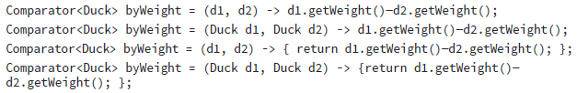
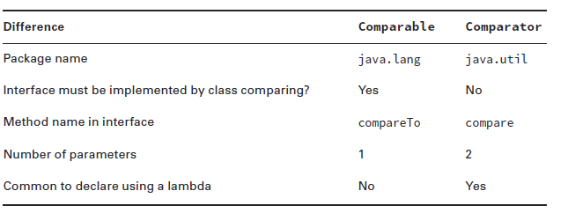
Comparator
@FunctionalInterface
public interface Comparator<T> {
int compare(T o1, T o2);
}

Slide 30
Comparable vs Comparator

Slide 31
Reflection
java.lang.reflect
Способ доступа к полям , методам и конструкторам объекта

Slide 32
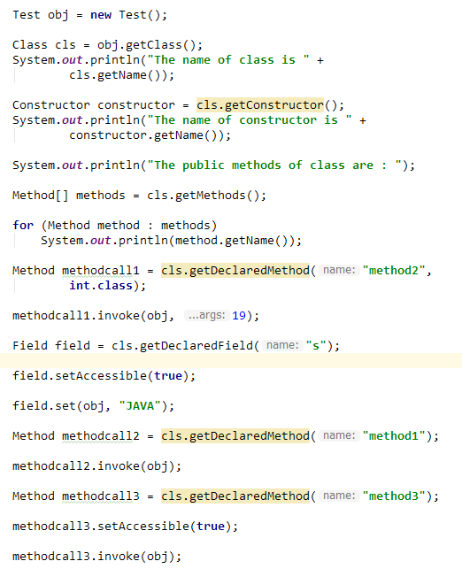
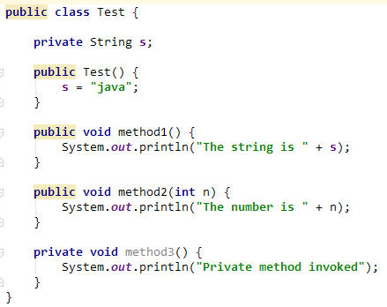
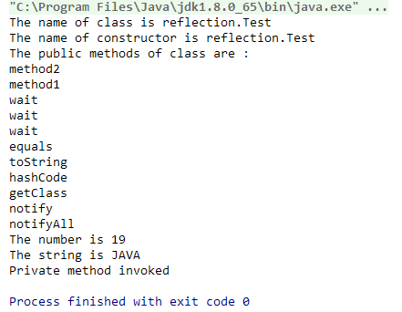
Reflection

Slide 33
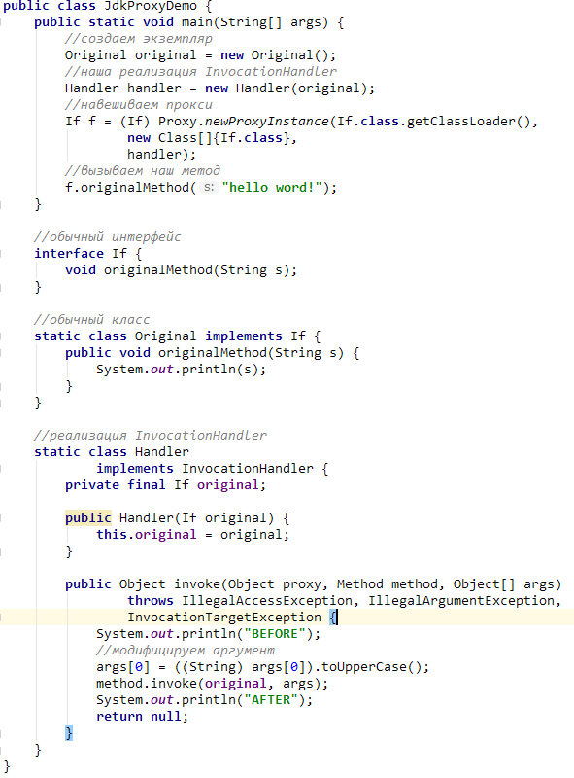
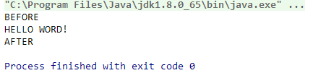
Reflection. Dynamic Proxy
Логирование вызова метода
Проверка аргументов перед вызовом
Подмена на тестовую реализацию
Реализация отложенного доступа к ресурсам

Slide 34
Аннотации
Метаданные для кода.
Могут быть аннотированы:
классы
методы
переменные
параметры
пакеты
Аннотации попадают в .class файлы при компиляции.
Аннотации обрабатываются JVM в процессе выполнения программы,
посредством Рефлексии.

Slide 35
Аннотации
@Override - говорит о том, что метод переписан (override).
Вызовет ошибку компиляции, если метод в родителе исчезнет.
@Deprecated - Предупреждение разработчику, что метод будет удален.
@SuppressWarnings - подавление предупреждений компилятора о возможных проблемах в коде
@FunctionalInterface – объявление функ. интерфейсом. Добавления еще абстрактного одного метода вызовет
ошибку компиляции

Slide 36

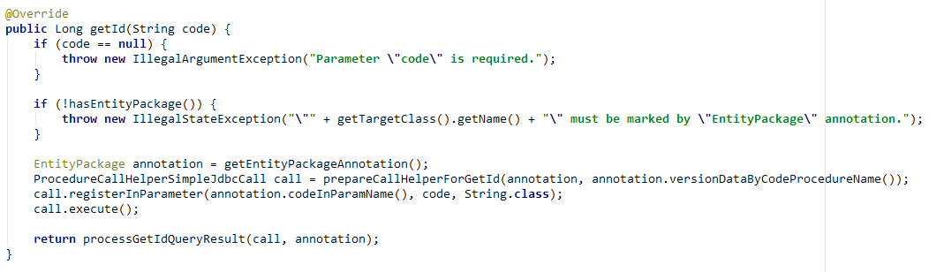

Аннотации

Slide 37
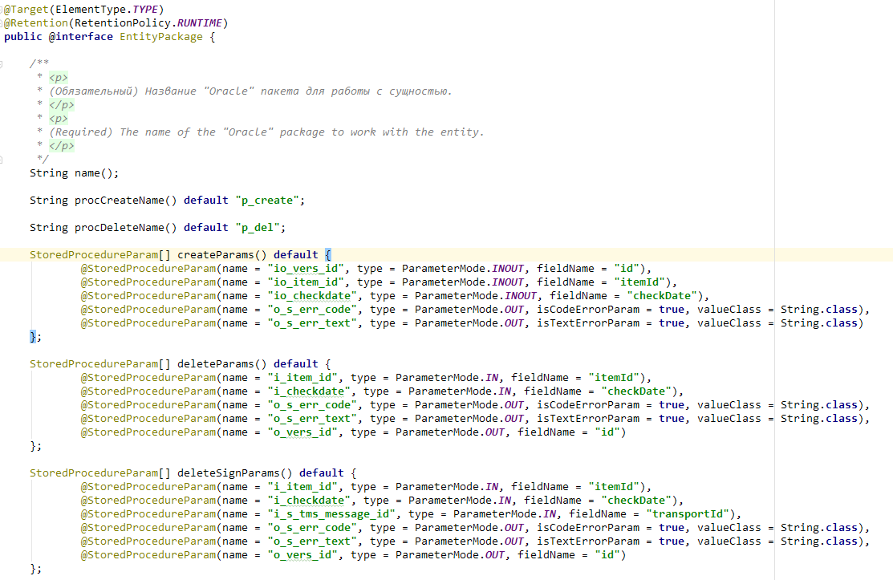
Аннотации

Slide 38
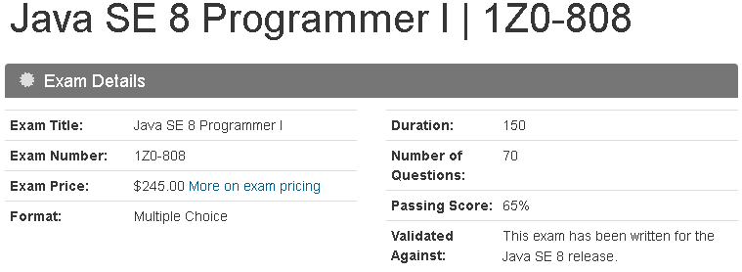
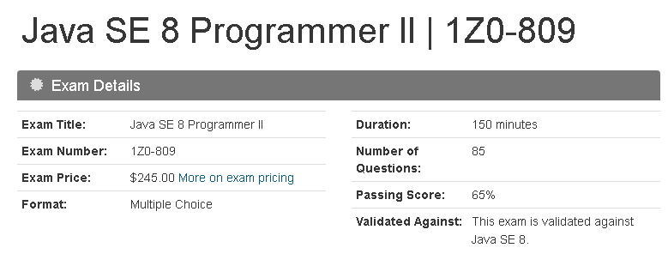
Что дальше? Oracle Certification Program

